Slide 1
02
技優甄審
操作說明

Slide 2
學生端

Slide 3
貼心提醒
1. 學生端登入-帳號、密碼與免試相同
2. 技優志願選填方式與免試類似
3.單一校科，志願多校
4. 自行填寫參加比賽(展覽)項目/
國中技藝教育學程成績優良項目

Slide 4
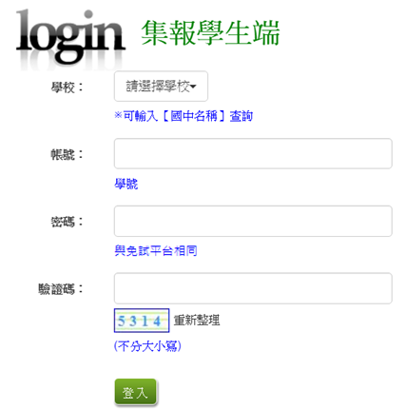
一、登入【技優】平台
學校：可直接輸入學校名稱
學號：輸入學號
密碼：與免試平台密碼相同
驗證碼：依圖示輸入

Slide 5
二、技優志願選填
志願選填相關作業/志願選填(技優)
首先閱讀注意事項。
填寫參加比賽（展覽）項目或國中技藝教育學程成績優良項目
選擇技優欲加入科組：下拉選單選擇學校、科組、學校序。
點選【加入】按鈕。
調整排序。
點選【儲存志願】按鈕。
【加入】：只是暫存志願，
並不會儲存到系統哦！
很重要！

Slide 6
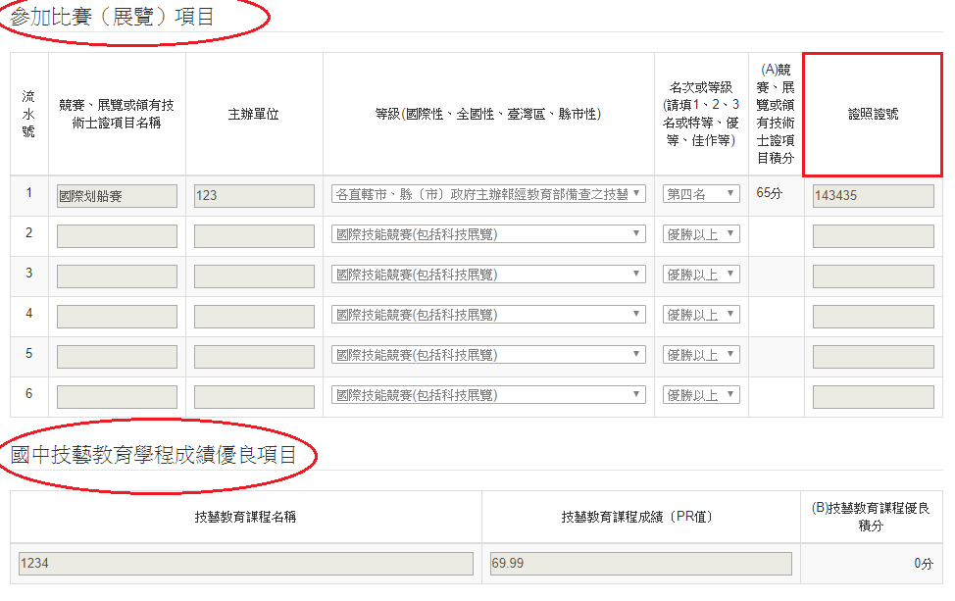
二、技優志願選填
參加比賽(展覽)項目或國中技藝教育學程成績優良項目，至少要填寫一項才可儲存。
必填欄位

Slide 7
二、技優志願選填
於志願選填的條件或欲加科系篩選出對應學校及科組
點選加入要選擇的學校及科組。
調整所加入的志願排序。
按下【儲存志願】按鈕。

Slide 8
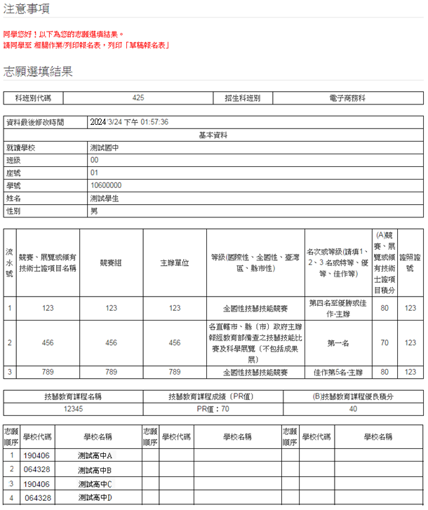
三、查詢志願
志願選填相關作業/查詢我的志願資料

Slide 9
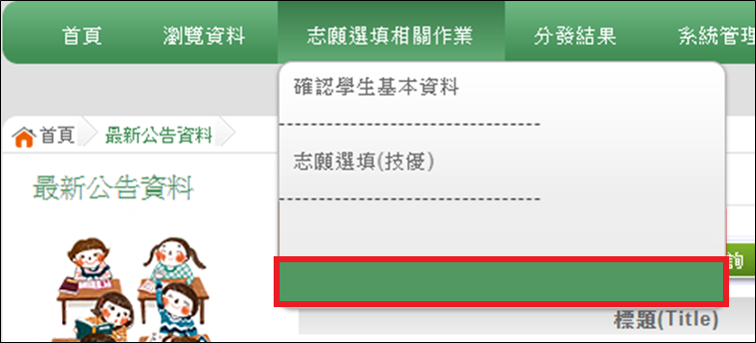
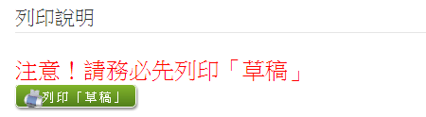
四、列印報名表(草稿)
志願選填相關作業/列印報名表(草稿)
查詢我的志願資料
列印報名表

